Slide 1
ПАСПОРТ
МЕТОДИЧЕСКОГО КАБИНЕТА
МБДОУ Д/с № 69 «Брусничка
Старший воспитатель:
Алексеева Т.Р.

Slide 2
Центром всей педагогической работы детского сада является методический кабинет – копилка традиций дошкольного учреждения.
Развивающая предметно-пространственная среда кабинета построена в соответствии требований ФГОС ДО: содержательно-насыщенная, трансформируемая, полифункциональная, вариативная, доступная для педагогов, тщательно продуманная и систематизированная, что облегчает воспитателям творчески применять этот материал в работе с детьми.

Slide 3
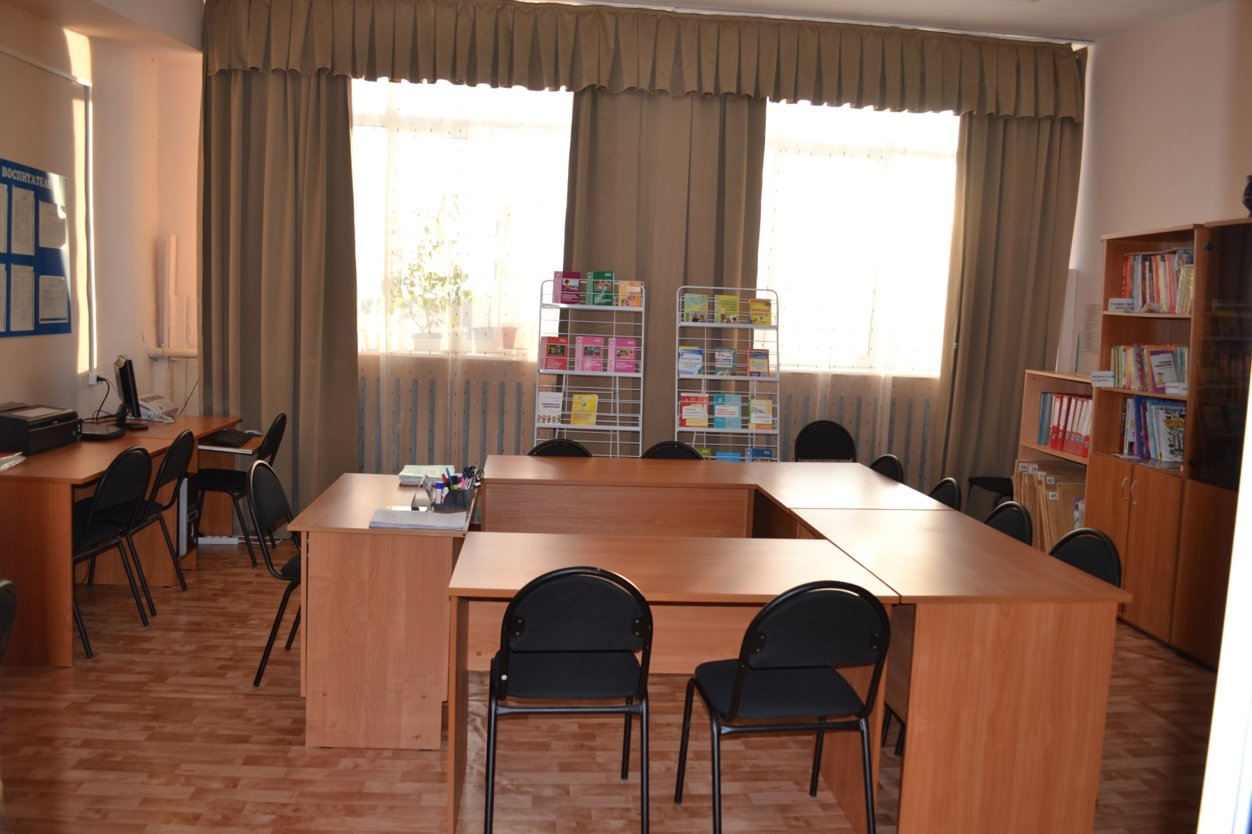
Центром всей педагогической работы детского сада является методический кабинет – копилка традиций дошкольного учреждения.

Slide 4
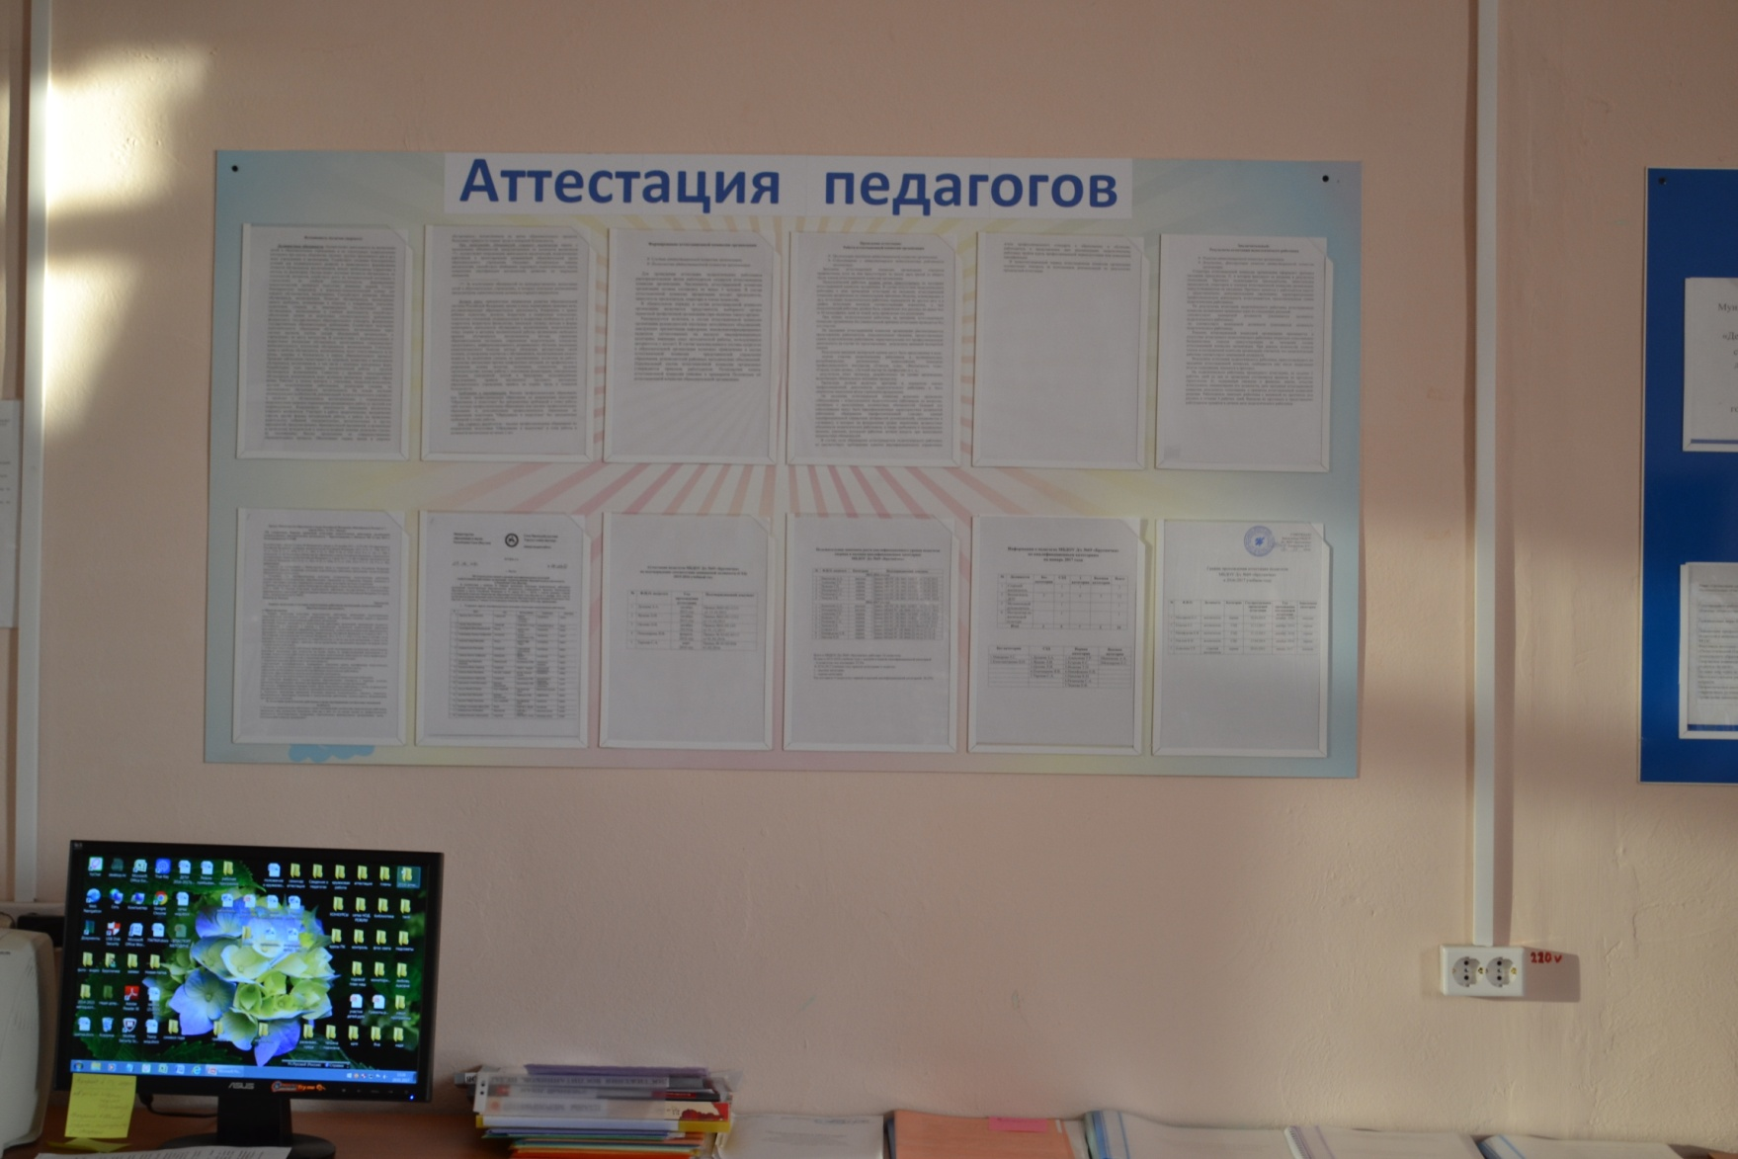

Slide 5
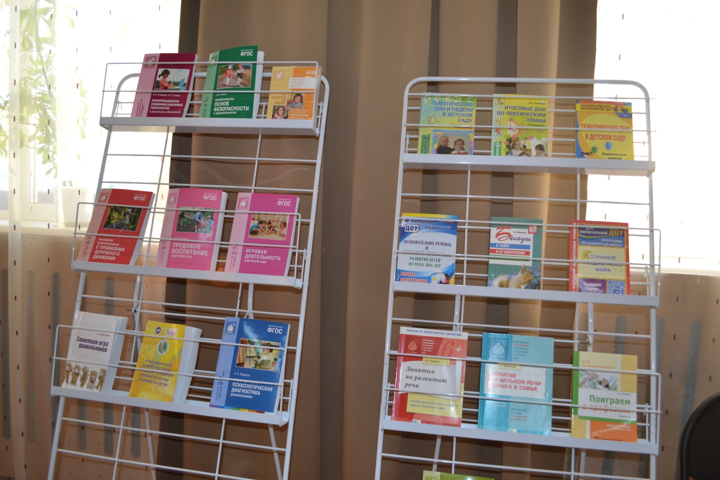

Slide 6
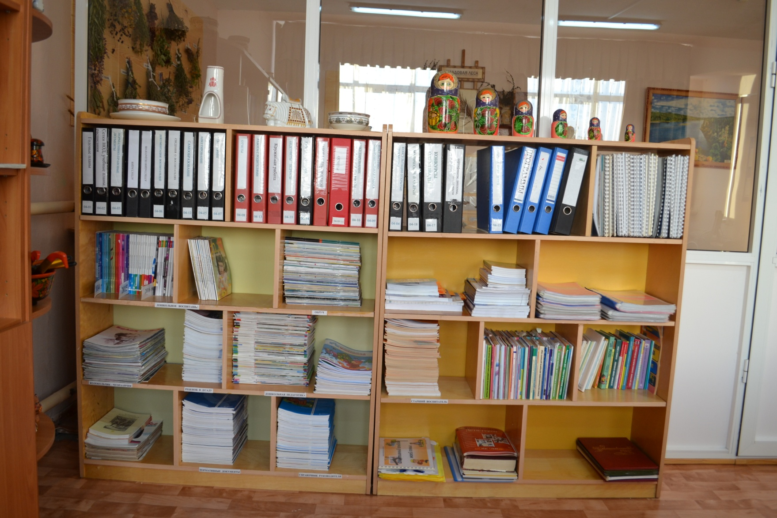

Slide 7
